Slide 1
Evil
安全说
服务器安全
客户端安全
给你一次
重获新生
安全运营
给你一个
万众瞩目的理由
一个让你无法逃避的现实
认证与会话管理
Html5安全
注入攻击
csrf
文件上传
Click jacking
xss
大话Web安全
By Evil

Slide 2
02 Web(安全)应用技术基础
HTTP
Web功能
课程概要
编码方案
学习路线规划
‘ EVIL安全说 '

Slide 3
为什么要学基础知识
安全界很多人连计算机网络都不清楚，但是拿站，渗透一搞一个准。有些人整天把基础知识挂在嘴边的人，拿站的时候照样怂。基础知识是常识，是工具，不能说不会基础知识的人就一定不能怎样，所以我只能建议，推荐，支持从基础学起来，这样后面的学习当中就会如鱼得水。
需要学什么？
这里我大概说下需要了解哪些，相关的专业知识可以自行百度资料（或者直接看参考资料中《精通脚本黑客》，
很旧也有错误，依然有参考价值，适合0基础入门学习）
。
1.编码基础（不需要多精通，能够熟悉语法，会写PoC即可，每天花上1-2小时，坚持下来会有收获）
HTML 网页技术的万物之本
JavaScript XSS、CSRF必备技术
Python PoC,exp必备神器，要求会语法和常见库的用法（推荐Python核心编程）
SQL 先不提sqli，起码熟悉下主流数据库（access/mssql/mysql/oracle/Sybase/postgresql）
正则表达式 30分钟入门教程 http://deerchao.net/tutorials/regex/regex.htm
2.网络基础（TCP/IP等基础协议该看还是看看吧）
tcp/IP协议
Http协议 推荐Web之困，本课程也有部分知识借鉴该书
‘ Evil安全说 '
大话web安全

Slide 4
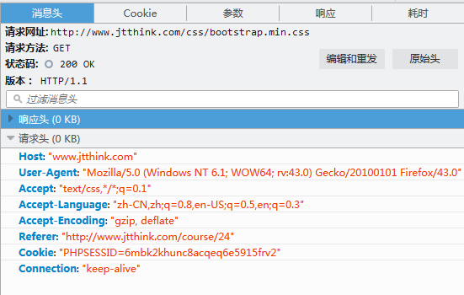
HTTP
HTTP(超文本传输协议)是访问万维网使用的核心通信协议。使用基于消息的模型：客户端发出一 条请求信息，而后由服务器返回一条响应消息。该协议基本上不需要连接，虽然HTTP使用有状态的TCP协议作为它的传输机制，但每次请求与响应交换都自动完成，并且可能使用不同的TCP连接。Web攻击的本质，就是通过HTTP协议篡改应用程序
HTTP请求
1. 被请求的URL。URL由被请求的资源名称
2. http请求最常用的方法是GET，它的主要作用是
从Web服务器获取一个资源
。
3.使用的HTTP版本。多数浏览器默认使用1.1版本
4.Host消息头用于指定出现在被访问的完整URL中
的主机名称
5.User-Agent消息头提供与浏览器或其他生成请求
的客户软件有关的信息。
6.Referer消息头用于表示发出请求的原始URL
7.Cookie消息头用于提交服务器向客户发布的其他
参数
‘ Evil安全说 '
大话web安全

Slide 5
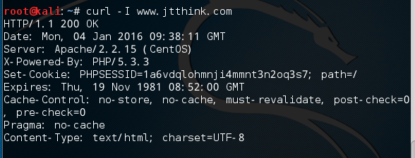
HTTP
HTTP响应
1. 使用的HTTP版本，请求结果的数字状态码。200最常用，表示成功提交请求，正在返回被请求的资源
2.Server消息头包含一个标题，指明所使用的Web服
务器软件，有时还包括其他信息，如安装的模块和服
务器操作系统。但可能并不准确
3.Set-Cookie消息头向浏览器发送另一个cookie，它
将在随后向服务器发送的请求中由Cookie消息头返回
4.Pragma消息头指示浏览器不要响应保存在缓存中。
Expires消息头还指出响应内容已经过期，因此不应
保存在缓存中。
5.几乎所有的HTTP响应在消息头后都包含消息主体，
Content-Type消息头表示这个消息主题包含一个HTML文档
‘ Evil安全说 '
大话web安全

Slide 6
HTTP
HTTP方法
GET方法的作用在于获取资源。它可以URL查询字符串的形式向被请求的资源发送请求。这使得用户可将一个包含动态资源的URL标注为书签，用户自己或其他用户可重复利用它随后获取等价资源。如果单击外部链接，还可以用Referer消息头将他们传送到其他站点。因此，请勿使用查询字符串传送任何敏感信息。
POST方法主要作用是执行操作。使用这个方法可以在URL查询字符串与消息主体中发送请求参数。url中不包含消息主题发送的任何参数。许多维护URL日志的位置及Referer消息头也将这些参数排除在外。
HEAD。很少用到，与GET方法相似，但只返回响应头域部分，不包含具体的数据（响应部分）。一般无法通过浏览器直接发出HEAD请求，但有时候搜索引擎的爬虫或其他自动化测试工具会用到这个方法。
TRACE。这种方法主要用于诊断目的。服务器应在响应主题中返回其收到的请求消息的具体内容。这种方法可用于检测客户与服务器之间是否存在任何操纵请求的代理服务器。有时还可用于攻击其他应用程序的用户。
OPTIONS。这种方法要求服务器报告对某一特殊资源有效的HTTP方法。服务器通常返回一个包含Allow消息头的响应，并在其中列出所有有效的方法。
PUT。这个方法试图使用包含在请求主体中的内容，向服务器上传指定的资源。如果激活这个方法，渗透人员就可以利用他来攻击应用程序。如，通过上传任意一段脚本并在服务器上执行该脚本来攻击应用程序。
‘ Evil安全说 '
大话web安全

Slide 7
HTTP
URL
URL(Uniform Resource Locator，统一资源定位符)是标识Web资源的唯一标识符，通过它即可获取其标识的资源。最常用的URL格式如下：
protocol：//hostname[:port]/[path/]file[?param=value]
这个结构中有几个部分是可选的。如果端口号与相关协议使用的默认值不同，那么只包含端口号即可。
HTTP消息头
HTTP支持许多不同的消息头，其中一些专用于特殊用途。一些消息头可用在请求与响应中，而其他一些消息头只能专门用在某个特定的消息中，下面列出渗透测试者在攻击Web应用程序时可能遇到的消息头。
1.常用消息头
Connection。这个消息头用于告诉通信的另一端，在完成HTTP传输后是关闭TCP连接，还是保持连 接开放以接收其他消息。
Content-length。这个消息头用于规定消息主体的字节长度（HEAD语法的响应例外，它在对应的GET请求的响应中指出主体的长度）
Content-Type。这个消息头用于规定消息主题的内容类型。例如，HTML文档的内容类型为text/html。
Tranfer-Encoding。这个消息头指定为方便其通过HTTP传输而对消息主体使用的任何编码。如果使用这个消息头，通常用他指定块编码。
‘ Evil安全说 '
大话web安全

Slide 8
HTTP
2.请求消息头
Accept。这个消息头用于告诉服务器客户愿意接受哪些内容，如图像类型、办公文档格式等。
Accept-Encoding。这个消息头用于告诉服务器，客户愿意接受哪些内容编码。
Authorization。这个消息头用于为一种内置HTTP身份验证向服务器提交证书。
Cookie。这个消息头用于向服务器提交它以前发布的cookie。
Host。这个消息头用于指定出现被请求的完整URL中的主机名称。
If-Modified-Since。这个消息头用于说明浏览器最后一次收到被请求的资源的时间。如果自那以后资源没有发生变化，服务器就会发出一个带状态码304的响应，指示客户使用资源的缓存副本。
If-None-Match。这个消息头用于指定一个实体标签。实体标签是一个说明消息主体内容的标识符。当最后一次收到被请求的资源时，浏览器提交服务器发布的实体标签。服务器可以使用实体标签确定浏览器是否使用资源的缓存副本。
Referer。这个消息头用于指示提出当前请求的原始URL。
User-Agent。这个消息头提供与浏览器或生成请求的其他客户端软件有关的信息。
3.响应消息头
Cache-Control。这个消息头用于向浏览器传送缓存指令（如no-cache）。
Etag。这个消息头用于指定一个实体标签。客户可在将来的请求中提交这个标识符，获得和If-None-Match消息头中相同的资源，通知服务器浏览器当前缓存中保存的是哪个版本的资源。
Expires。这个消息头用于向浏览器说明消息主体内容的有效时间。在这个时间之前，浏览器可以使用这个资源的缓存副本。
‘ Evil安全说 '
大话web安全

Slide 9
HTTP
Location。这个消息头用于重定向响应（包含以3开头的状态码响应）中说明重定向的目标。
Pragma。这个消息头用于向浏览器传送缓存指令（如no-cache）。
Server。这个消息头提供所使用的Web服务器软件的相关信息。
Set-Cookie。这个消息头用于向浏览器发布cookie，浏览器又在随后的请求中将其返回服务器。
WWW-Authenticate。这个消息头用在带401状态码的响应中，提供与服务器所支持的身份验证类型有关的信息
cookie
Cookie是大多数Web应用程序所依赖的HTTP协议的一个关键组成部分，攻击者常常通过它利用Web应用程序中的漏洞。服务器使用cookie机制向客户发送数据，客户保存cookie并将其返回服务器。与其他类型的请求参数（存在与URL查询字符串或消息主体中）不同，无需应用程序或用户采取任何特殊措施，随后的每一个请求都会继续重新向服务器提交cookie。
Cookie="PHPSESSID=3umnikjodilfkof7ktqjr59er7“
如上所示，cookie一般由一个名称/值对构成，但也可包含任何不含空格的字符串，可以在服务器响应中使用几个Set-Cookie消息头发布多个cookie，并可在同一个cookie消息头中用分号分割不同的cookie，将它们全部返回给服务器。
除cookie的实际值外，Set-Cookie消息头还可包含以下任何可选属性，用它们控制浏览器处理cookie的方式。
‘ Evil安全说 '
大话web安全

Slide 10
HTTP
expires。用于设定cookie的有效时间。这样会使浏览器将cookie保存在永久性的存储器中，在随后的浏览器会话中重复利用，直到到期时间为止。如果没有设定这个属性，那么cookie仅用在当前浏览器会话中。
domain。用于指定cookie的有效域。这个域必须和收到cookie的域相同，或者是它的父域。
path。用于指定cookie的有效URL路径。
secure。如果设置这个属性，仅在HTTPS请求中提交cookie。
HttpOnly。如果设置这个属性，无法通过客户端JavaScript直接访问cookie，但并非所有浏览器都支持这一限制。
上述每一个cookie属性都可能影响应用程序的安全，其造成的主要不利影响在于攻击者能够直接对应用程序的其他用户发动攻击。
状态码
每条HTTP响应消息都必须在第一行中包含一个状态码，说明请求的结果。根据代码的第一位数字，可将状态码分为以下5类。
1XX——提供信息。
2XX——请求被成功提交.
3XX——客户被重定向到其他资源。
4XX——请求包含某种错误。
5XX——服务器执行请求时遇到错误。
‘ Evil安全说 '
大话web安全

Slide 11
HTTP
还有大量特殊状态码，其中许多状态码仅用于特殊情况下。下面列出渗透测试在攻击Web应用程序时最有可能遇到的状态码及其相关的原因短语。
100 Continue。当客户提交一个包含主体的请求时，发送这个响应。该响应表示收到请求消息头，客户应继续发送主体。请求完成后，再有服务器返回另一个响应。
200 OK。本地状态码表示请求被成功提交，且响应主体中包含请求结果。
201 Created。PUT请求的响应返回这个状态码，表示请求被成功提交。
301 Moved Permanently。本地状态码将浏览器永久重定向到另外一个Location消息头中指定的URL。以后客户应使用新URL替换原始URL。
302 Found。本地状态码将浏览器暂时重定向到另外一个在Location消息头中指定的URL。客户应在随后的请求中恢复使用原始URL。
304 Not Modified。本地状态码指示浏览器使用缓存中保存的被请求资源的副本。服务器使用If-Modified-Since与If-None-Match消息头确定客户是否拥有最新版本的资源。
400 Bad Request。本地状态码表示客户提交了一个无效的HTTP请求。当以某种无效分方式修改请求时（例如在URL中插入一个空格符），可能会遇到这个状态码。
401 Unauthorized。服务器在许可请求前要求HTTP进行验证。WWW-Authenticate消息头详细说明其支持的验证类型。
403 Forbidden。本状态码指出，不管是否通过身份验证，禁止任何人访问被请求的资源。
404 Not Found。本状态码表示被请求的资源并不存在。
405 Method Not Allowed。本状态码表示指定的URL不支持请求中使用的方法。例如，如果试图在不支持PUT方法的地方使用该方法，就会收到本状态码
‘ Evil安全说 '
大话web安全

Slide 12
HTTP
413 Request Entity Too Large。如果在本地代码中探查缓冲器溢出漏洞并就此提交超长数据串，就使用本状态码表示请求主体过长，服务器无法处理。
414 Request URI Too Long。与前一个响应类似，本状态码表示请求中的URL过长，服务器无法处理。
500 Internal Server Error。本状态码表示服务器在执行请求时遇到错误。当提交无法预料的输入、在应用程序处理过程中造成无法处理的错误时，通常会收到本状态码。应该仔细检查服务器响应的所有内容，了解与错误性质有关的详情。
503 Service Unavailable。通常，本状态码表示尽管Web服务器运转正常，并且能够响应请求，但服务器访问的应用程序还是无法做出响应，应该进行核实，是否执行了某种行为而造成这个结果。
HTTPS
HTTP使用普通的非加密TCP作为其传输机制，因此，处在网络适当位置的攻击者能够截取这个机制。HTTPS本质上与HTTP一样，都属于应用层协议，但HTTPS通过安全传输机制【安全套接层（Secure Sockets Layer,SSL）】传送数据。这种机制可保护通过网络传送的所有数据的隐密性与完整性，显著降低非入侵性拦截攻击的可能性。不管是否使用SSL进行传输，HTTP请求与响应都以完全相同的方式工作。
HTTP代理
HTTP代理服务器是一个协调客户浏览器与目标Web服务器之间访问的服务器。当配置浏览器使用代理服务器时，它会讲所有请求提交到代理服务器，代理服务器将请求转送给相关Web服务器，并将响应返回给浏览器。大多数代理还使用其他服务，如缓存、验证与访问控制。
‘ Evil安全说 '
大话web安全

Slide 13
HTTP
需要注意，如果使用代理服务器，HTTP的工作机制会出现两方面差异。
1）当浏览器向代理服务器发布HTTP请求时，它会将完整的URL（包括协议前缀http://与服务器主机名称）插入请求中。代理服务器会提取主机名称，用它将请求指向正确的目标Web服务器。
2) 当使用HTTPS时，浏览器无法与代理服务器进行SSL握手，因为这样做会破坏安全隧道，使通信易于遭受拦截攻击。因此，浏览器必须将代理作为一个纯粹的TCP级中继，由它传递浏览器与目标Web浏览器之间的所有网络数据，并与浏览器进行正常的SSL握手。浏览器使用CONNECT方法向代理服务器提交一个HTTP请求，并制定URL中的目标主机名称与端口号，从而建立这种中继。如果代理允许该请求，它会返回一个含200状态码的HTTP响应，一直开放TCP连接，从此以后作为目标Web服务器的纯粹TCP级中继。
HTTP验证
HTTP拥有自己的用户身份验证机制，使用不同的验证方案。
Basic。这是一种非常简单的验证机制，它在请求消息头中随没调消息以Base64编码字符串发送用户证书
NTLM。这是一种质询-响应式机制，它使用一个Windows NTLM协议版本。
Digest。这是一种质询-响应式机制，它随同用户证书一起使用一个随机MD5校验和。
‘ Evil安全说 '
大话web安全

Slide 14
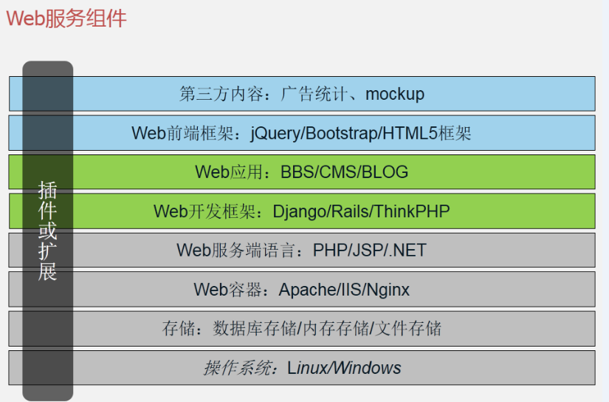
WEB功能
一切的安全问题都体现在“输入输出”上，一切的安全问题都存在于“数据流”的整个过程中。
精彩举例：
1. 如果在操作系统层上没处理好，比如Linux的Bash环境把“特殊数据”当做指令执行时，就产生了OS命令执行的安全问题，这段“特殊数据”可能长得如下这般： ; rm -rf /;
2. 如果在存储层的数据库中没处理好，数据库的SQL解析引擎把这个“特殊数据”当做指令执行时，就产生SQL注入这样的安全问题，这段“特殊数据”可能长得如下这般：
' union select user, pwd, 1, 2, 3, 4 from users--
3. 如果在Web容器层如nginx中没处理好，nginx把“特殊数据”当做指令执行时，可能会产生远程溢出、DoS等各种安全问题，这段“特殊数据”可能长得如下这般：
%c0.%c0./%c0.%c0./%c0.%c0./%c0.%c0./%20
4. 如果在Web开发框架或Web应用层中没处理好，把“特殊数据”当做指令执行时，可能会产生远程命令执行的安全问题，这段“特殊数据”可能长得如下这般：
eval($_REQUEST['x']);
5. 如果在Web前端层中没处理好，浏览器的JS引擎把“特殊数据”当做指令执行时，可能会产生XSS跨站脚本的安全问题，这段“特殊数据”可能长得如下这般：
'"><script>alert(/evil is my hero./)</script>
‘ Evil安全说 '
大话web安全

Slide 15
编码方案
URL编码
URL只允许使用US-ASSCII字符集中的可打印字符（0x20-0x7e范围内字符）。
URL编码方案主要用于对扩展ASCII字符集中的任何有问题的字符进行编码，使其可通过HTTP安全传输。任何URL编码的字符都以%为前缀，其后是这个字符的二位十六进制ASCII代码。一下是一些常见的URL编码字符：
%3d = 、 %25 % 、 %20 空格 、 %0a 新行 、 %00 空字节
Unicode编码
Unicode是一种为支持全世界所使用的各种编写系统而设计的字符编码标准，它采用各种编码方案，其中一些可用于表示Web应用程序中的不常见字符。
16位Unicode编码字符以%u为前缀，其后是这个符组的十六进制Unicode码点，如： %u2215 /
UTF-8是一种长度可变的编码标准，它使用一个或几个字节表示每个字符。为通过HTTP进行传输，UTF-8编码的多字节字符以%为前缀，其后用十六进制表示每个字节。如：%e2%89%a0 ≠
攻击Web应用程序之所以要用到Unicode编码，主要在于有时可用它来破坏输入确认机制。如果输入过滤阻止了某些恶意表达式，但随后处理输入的组件识别Unicode编码，就可以使用各种标准与畸形Unicode编码避开过滤。
‘ Evil安全说 '
大话web安全

Slide 16
编码方案
HTML编码
HTML编码是一种用于表示问题字符以将其安全并入HTML文档的方案。许多字符具有特殊含义（如HTML内的元字符），并被用于定义文档结构而非其内容。为了安全使用这些字符并将其用在文档内容中，就必须对其进行HTML编码。
HTML编码定义了大量HTML实体来表示特殊的字面量字符，如：
&quot; “
&apos; ‘
&amp; &
&lt; <
&gt; >
此外，任何字符都可以使用它的十进制ASCII码进行HTML编码，如：
&#34; “
$#39; ‘
或者使用十六进制的ASCII码（以x为前缀），如：
&#x22; “
&#x27; ‘
当攻击Web应用程序时，HTML编码主要在探查跨站脚本时发挥作用。如果应用程序在响应中返回未被修改的用户输入，那么它可能易于受到攻击；但是，如果它对危险字符进行HTML编码，也许比较安全。
‘ Evil安全说 '
大话web安全

Slide 17

编码方案
Base64编码
Base64编码仅用一个可打印的ASCII字符就可以安全转换任何二进制数据，它常用于对电子邮件附件进行编码，使其通过SMTP安全传输。它还可以用于基本HTTP验证机制中对用户证书进行编码。
Base64编码将输入数据转化成3个字节块。每个块被划分为4段，每段6个数据位。这6个数据位有64种不同的排列组合，因此每个段可使用一组64个字符表示。Base64编码使用以下字符集，其中只包含可打印的ASCII字符：
如果最后输入的数据块不能构成三段输出数据，就用一个或两个等号（=）补足输出。
许多Web应用程序利用Base64编码在cookie与其他参数中传送二进制数据，甚至用它打乱敏感数据以防止即使是细微的修改。应该总是留意并解码发送到客户的任何Base64数据。由于这些使用特殊的字符集，而且有时会在字符串末尾添加补足字符（=），因此可以轻易辨别出Base64编码的字符串。
十六进制编码
许多应用程序在传送二进制数据时字节使用十六进制编码，用ASCII字符表示十六进制数据块。如，对cookie的用户名evil进行十六进制编码会得到如下结果：6576696c
和Base64编码的数据一样，十六进制编码的数据通常也很容易辨认。为了解十六进制编码的应当对服务器发送到客户的任何十六进制数据进行解码。
‘ Evil安全说 '
大话web安全

Slide 18
小结
到目前为止，我们已经介绍了Web应用程序当前的安全（风险）状况，分析了Web应用程序的核心防御机制，并简要介绍了当今应用程序所采用的关键技术。基于这些基础知识，我们现在将开始研究渗透测试人员如何向Web应用程序发送攻击。
在实施任何攻击之前，首要任务是仔细分析目标应用程序的内容及功能，了解它的工作原理、防御机制及其使用的技术。我们将在后面课程介绍这个解析过程，说明如何通过它深入了解应用程序的受攻击面。实践证明，这个过程对于渗透测试人员发现并利用目标应用程序的安全漏洞至关重要。
‘ EVIL安全说 '

Slide 19
学习路线规划
1.Web安全相关概念
熟悉基本概念（SQL注入、上传、XSS、CSRF、一句话木马等）
1）通过关键字（SQL注入、上传、XSS等）进行Google/SecWiki
2）看一些渗透笔记/视频，了解渗透实战整个过程（多乌云多机会）
2.熟悉渗透相关工具
熟悉AWVS、sqlmap、Burp、nessus、chopper、nmap、Appscan等相关工具的使用
1）了解该类工具的用途和使用场景，用软件名字Google/Secwiki
2）下载无后门版的这些软件进行安装（也可直接安装kali渗透平台）
3）学习并进行使用这些工具（自行百度工具教程）
4）打造自己的渗透测试工具包
3.渗透实战操作
掌握渗透的整个阶段并能够独立渗透小型站点
1）多看渗透文章并思考其中的思路和原理
2）自己找站点或搭建测试环境进行测试，记住隐藏好自己
3）思考渗透主要分为几个阶段，每个阶段需要做哪些工作，如：PTES渗透测试执行标准
‘ Evil安全说 '
大话web安全

Slide 20

最后的最后
赶紧麻溜去学习吧！！！！！
就这么结束了呢

